Slide 1

Öykü AnlatIm
Scratch ÖYKÜ ANLATMA

Slide 2


Giriş
Bu etkinlikte ;
öğrenciler aynı hikayeyi iki farklı bakış açısıyla anlatmak için bir ortakla birlikte çalışırlar. Bir öğrenci hikayeyi birinci şahıs bakış açısıyla diğerini üçüncü şahıstan anlatacaktır.

Slide 3
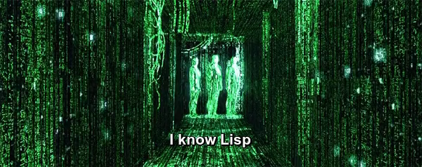
Giriş
Bu etkinlikte ;
Anlatıcı izleyicinin bir hikaye hakkında hislerini gerçekten değiştirebilir. Anlatıcılar “o ...” “onlar ...” ve “onlara” gibi kelimeleri kullanırlar. Buna üçüncü şahıs bakış açısı denir.

Slide 4
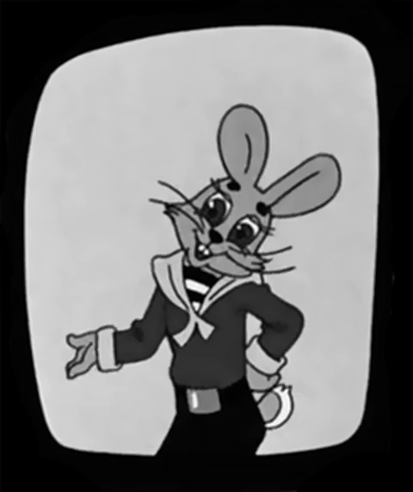
Giriş
Bu etkinlikte ;
Diğer ortak, hikayeyi bir karakter olarak anlatacak ve birinci şahıs bakış açısını kullanacak. Bu, “Ben ...” “ben ...” “biz ...” ve “bizim” gibi sözcükleri kullandıkları anlamına gelir.

Slide 5

Giriş
Bir karakter hikayeyi anlatıyorsa, eylemlerini okuyucuya birinci şahıs bakış açısıyla açıklayabilir. Öte yandan, üçüncü şahıs bir anlatıcı doğrudan hikayeye dahil değildir, ancak izleyicinin karakter hakkında eylemin dışından nasıl hissettiğini etkileyebilir.

Slide 6
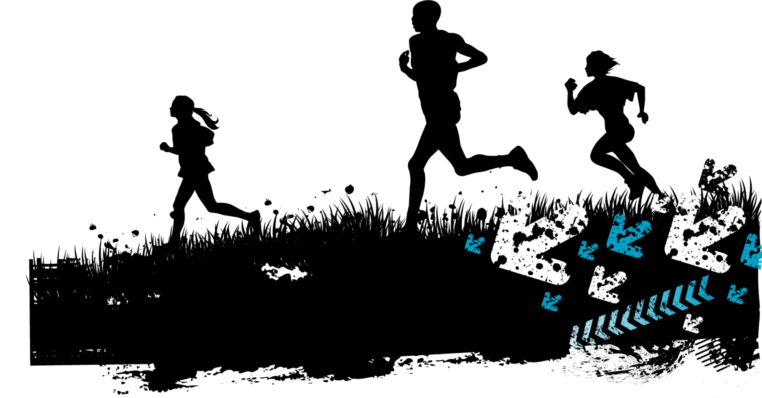
Öğrenme Hedefleri
Sırayla birinci ve üçünci şahıs bakış açısıyla bloklar ekleme
Olay bloklarını kullanarak kodları tetikleme.
İki kukla arasında diyalog oluşturmak için bekleme bloklarını kullanma.
Hikayeyi kişiselleştirmek için hareket blokları (“X Y'ye kayma” gibi), ses efektleri ve animasyon kullanma.

Slide 7
İşlemler
Etkinliğin Tanıtımı:
A- Bu aktivitede, bir ortakla herhangi bir hikayeden bir sahne seçilerek anlatılmaya çalışılacaktır. Daha sonra bu hikayeyi iki farklı bakış açısıyla anlatmak için kod kullanacaktır.

Slide 8
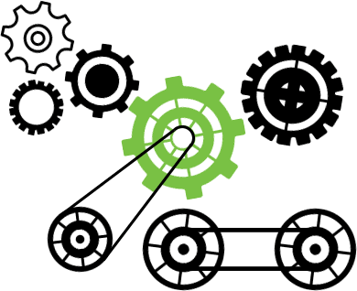
İşlemler
Etkinliğin Tanıtımı:
B- Herkesin iyi bildiği bir hikayeyi incelenebilir(örneğin, sınıfta okuduğunuz bir kitap gibi). Hikayede, eylemi kim açıklıyor? Eğer bir başkası anlatsa, hikaye nasıl farklı olabilirdi?

Slide 9
İşlemler
Etkinliğin Tanıtımı:
C- Örnek olarak tavşan ile kaplumbağanın yarış hikayesi seçilebilir. Bu hikayeyi yukarıda anlatılanlara göre tekrar hatırlayarak yukarıdaki maddeki sorulara cevaplar arayınız.

Slide 10
İşlemler
Etkinliğin Tanıtımı:
D- Kaplumbağa ve Tavşan hikayesinde, Tavşan her zaman ne kadar hızlı olduğu konusunda övünürdü. Bu yüzden Kaplumbağa, tavşanı yarışa zorladı. Tavşan kazanacağı konusunda kendinden çok emindi, kestirmeye karar verdi ... Kaplumbağa'nın yavaşça onu geçip ilk önce bitiş çizgisini geçmesi için yeterli süre tavşan uyudu. Tavşan bu hikayeyi anlatırsa hikayenin ne kadar farklı olacağını bir düşünün! Tavşan kendini nasıl açıklar? Eşinizle anlatmak istediğiniz hikayeye karar verin.

Slide 11
İşlemler
Etkinliğin Tanıtımı:
E- Bu aktivitede örnek olarak, Kaplumbağa ve Tavşanın hikayesi kullanacaktır, ancak siz sevdiğiniz herhangi bir hikayeyi kullanabilirsiniz. Kaplumbağa ve Tavşan hikayesinde Tavşan'ın kestirmesinden ilk uyandığı zamanı seçebilirsiniz. Ardından, hanginizin hikayeyi anlatıcı bakış açısıyla anlatacağına ve hanginizin hikayeyi birinci şahıs bakış açısıyla anlatacağına karar vererek bir proje oluşturmaya başlayın.

Slide 12
İşlemler
Öykü Anlatımı:
Anlatıcı, hikayede neler olduğunu açıklar ancak doğrudan buna dahil değildir. Hikayeyi üçüncü şahıs bakış açısıyla anlatırlar ve “o”, “onlar” ve “onların” gibi kelimeleri kullanırlar. Hikayedeki bir karakter eylemin kendisi için olan kısmını tanımlıyorsa, “ben”, biz ”ve“ bizim ” gibi kelimeler kullanır. Buna hikayeyi birinci şahıs bakış açısıyla anlatmak denir.

Slide 13
İşlemler
Öykü Anlatımı:
Bu aktivitede grubunuzdaki bir kişi birinci şahıs bakış açısıyla bir hikaye anlatacak ve diğeri ise üçüncü şahıs bakış açısıyla bir hikaye anlatacak.

Slide 14
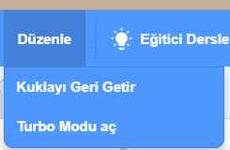

Eklenti Çözüm Klavuzu:
Silinen bir karakteri geri yükleme..
Düzenle-Kuklayı Geri Getir

Slide 15


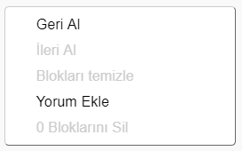
Eklenti Çözüm Klavuzu:
Silinen kodu geri getirme.
Sağ mouse - Geri Al

Slide 16
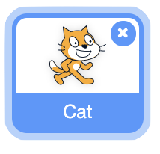



Eklenti Çözüm Klavuzu:
Karakter yönünü çevirme
Karakter seç -> | Kostümler -> | Seç aracı -> | Yatay Çevir

Slide 17
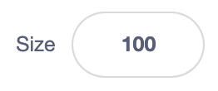
Eklenti Çözüm Klavuzu:
Karakter boyutunu değiştirme
Karakteri seç -> | Boyut değiştir.

Slide 18
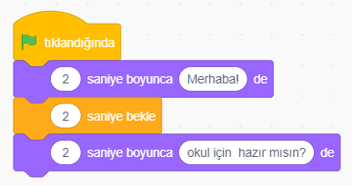
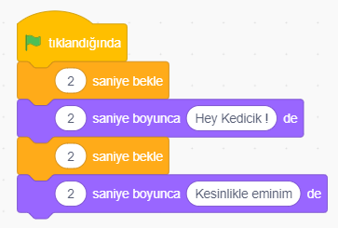
Eklenti Çözüm Klavuzu:
“Bekleme” blokları ile sıralama kodu oluşturma.
Ana Karakter :
İkinci Karakter :

Slide 19
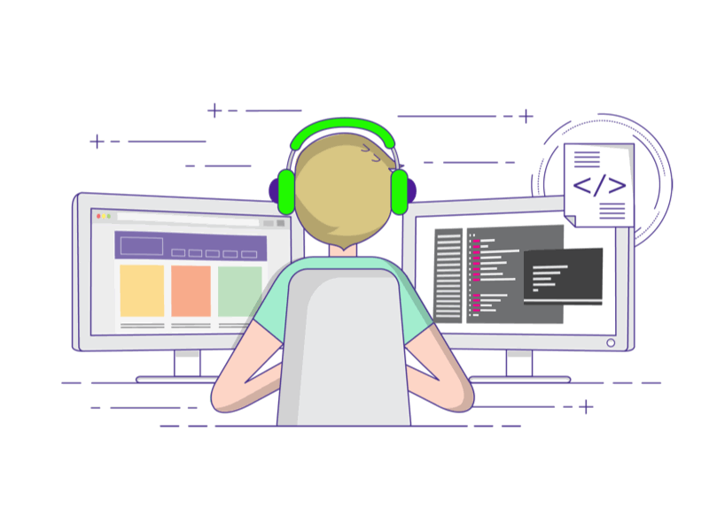
Sunumu Kodlama

Slide 20

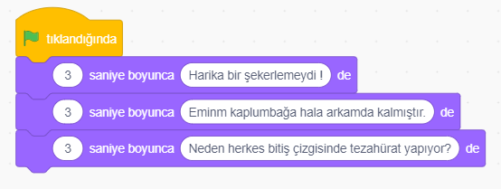
Hikaye Anlatımına Giriş:
Karakteri veya anlatıcıyı, hikayeyi birinci veya üçüncü şahıs bakış açısıyla anlatmak için programlayın.
Karakater (Birinci Şahıs) :

Slide 21

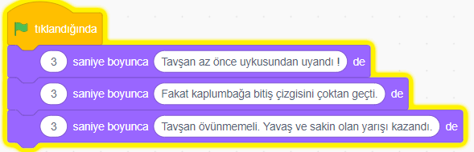
Hikayeyi Başlatın
Hikayeyi Anlatan (Üçüncü Şahıs) :

Slide 22
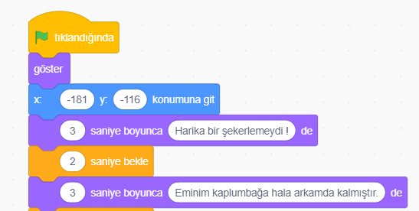
Konuşma Başlat
Ilk karakterinizle konuşmak için veya anlatıcıyı tanımlamak için yeni bir karakter ekleyin.
Ana Karakter:

Slide 23
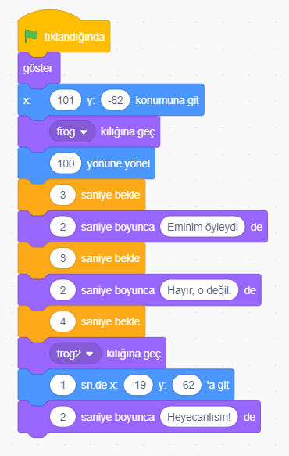

Konuşma Başlat
Yeni Karakter : Kurbağa

Slide 24
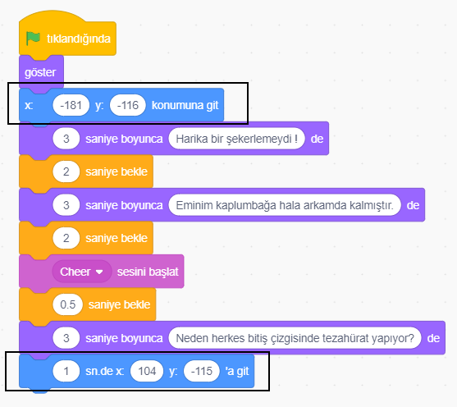
Karakteri Hareketlendir
Karakterinizi veya anlatıcınızı sahnenin etrafında hareket ettirmek için hareket bloklarını kullanın.

Slide 25
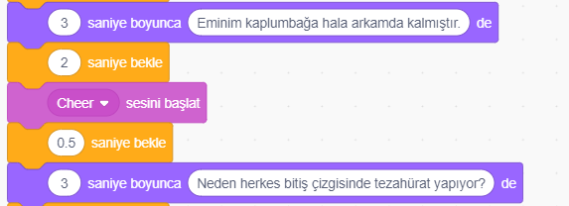
Ses Efektleri ekle
Hikayeyi daha heyacanlı hale getirmek için ses ekleyin.

Slide 26
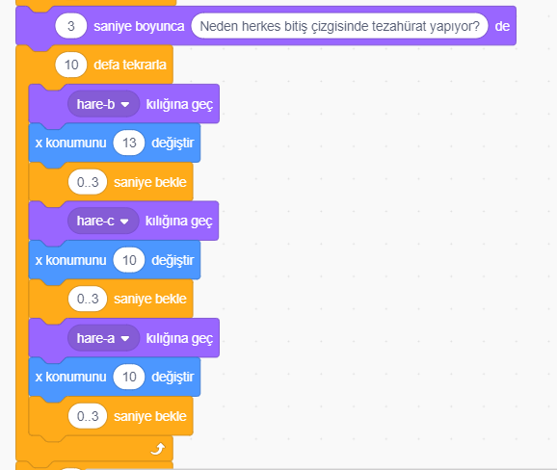
Karakteri hareketlendir.
Kostum değiştirme bloklarıını kullanarak karakterinizi veya anlatıcıya animasyon ekleyiniz

Slide 27

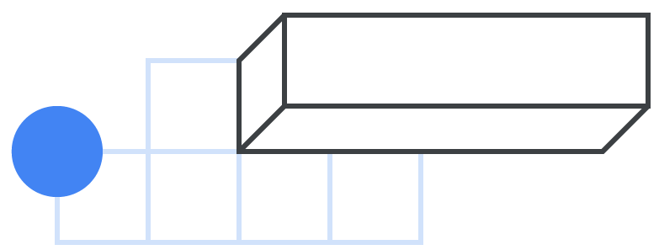
LYS-2020
Bilgisayar Bilimi Scratch Kodlama
Açık Kaynak – Açık Geliştirilebilir Müfredat
Open Source - Free Circulium

Slide 28
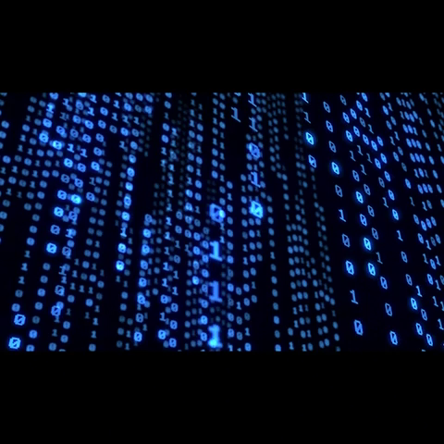

4x3
16x9

